Slide 1
Introdução à Tecnologia LoRa e ao Protocolo LoRaWAN
Andrey Bessa

Slide 2
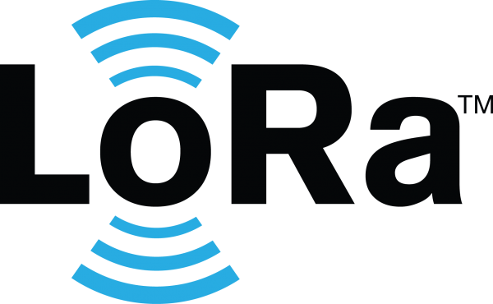
LoRa (Long-Range)
LoRa é uma tecnologia de radiofrequência que permite comunicações em longas distâncias (na ordem de grandeza de alguns quilômetros), utilizando, para isso, baixo consumo de energia elétrica.
O nome LoRa vem de Long Range, acrônimo adequado ao seu funcionamento.
Em poucas palavras, LoRa é uma tecnologia de comunicação via rádio.

Slide 3
Algumas características importantes da tecnologia LoRa são:
Baixo consumo de potência
Necessita de pouca energia. Assim, a vida útil da bateria é prolongada até 10 anos, o que reduz os seu custo de compra.
1
2
3
Baixo custo de implantação e operação
Reduz o investimento em infraestrutura, despesas de substituição de bateria e, em última instância, despesas operacionais.
Longo alcance
Conecta dispositivos em grandes distâncias nas áreas rurais e infiltra em densos ambientes internos ou urbanos.
Fonte: https://logpyx.com/lora-solucao-para-conectividade-das-coisas/

Slide 4
Algumas características importantes da tecnologia LoRa são:
Mobilidade
Mantém a comunicação com dispositivos em movimento sem sobrecarregar o consumo de energia.
4
5
Padronizado
Os sinais emitidos são robustos, não propagam ruídos e não sofrem interferência na sua faixa de frequência. Logo, a implementação de aplicativos IoT é rápida em qualquer lugar.
Fonte: https://logpyx.com/lora-solucao-para-conectividade-das-coisas/

Slide 5
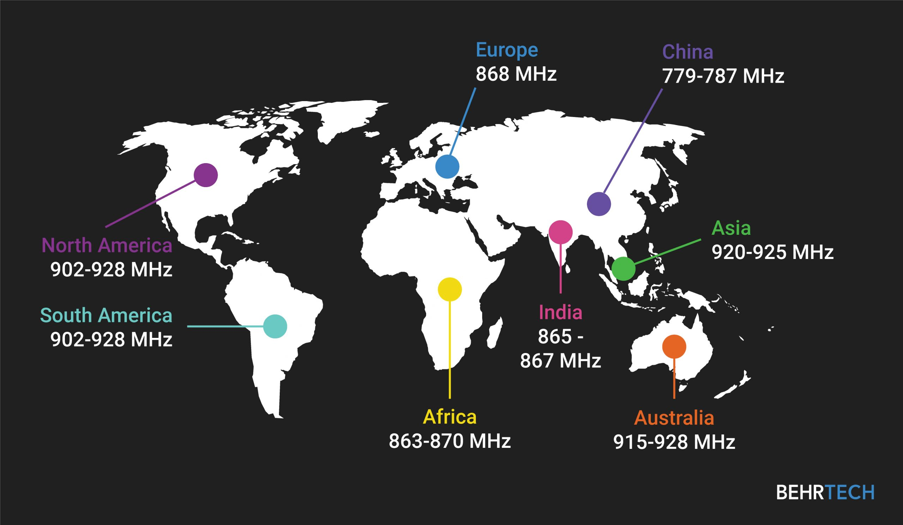
Definições das bandas de frequência destinadas ao LoRa nas principais regiões do planeta.

Slide 6
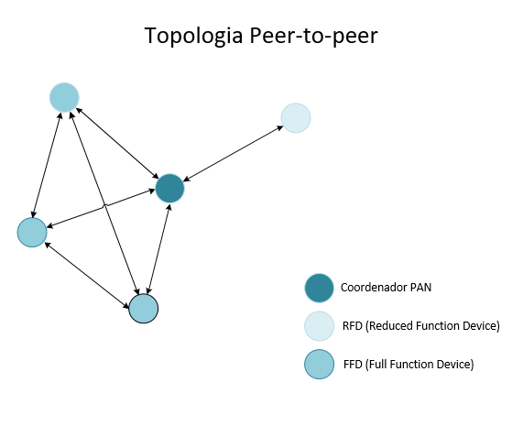
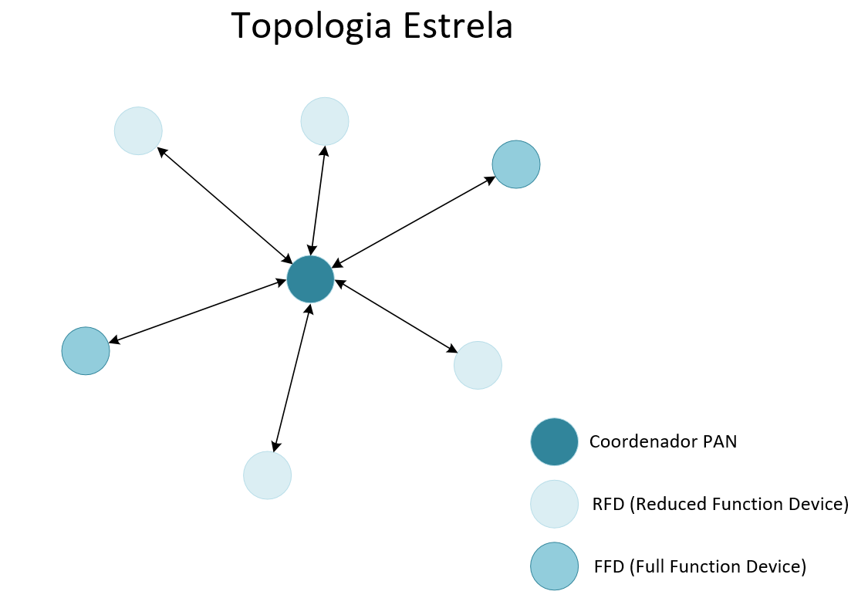
Topologia de comunicação
No quesito topologia de rede, o LoRa funciona na topologia estrela (uma central/concentrador e N nós/dispositivos) ou ponto-a-ponto, a depender da quantidade de rádios LoRa no enlace em questão.

Slide 7
Topologia de comunicação
Isso ocorre pois, numa comunicação LoRa “pura” (utilizando a camada de rádio LoRa), não há endereçamento de rede (não há identificação para dispositivos no enlace de rádio).
Logo, se há dois dispositivos em um enlace de comunicação, a comunicação é ponto-a-ponto; já se há três ou mais dispositivos em um enlace, todos receberão as informações transmitidas por quaisquer um dos rádios LoRa envolvidos, logo o comportamento é de uma topologia em estrela.

Slide 8
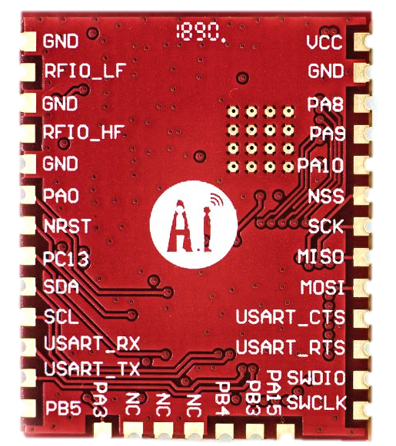
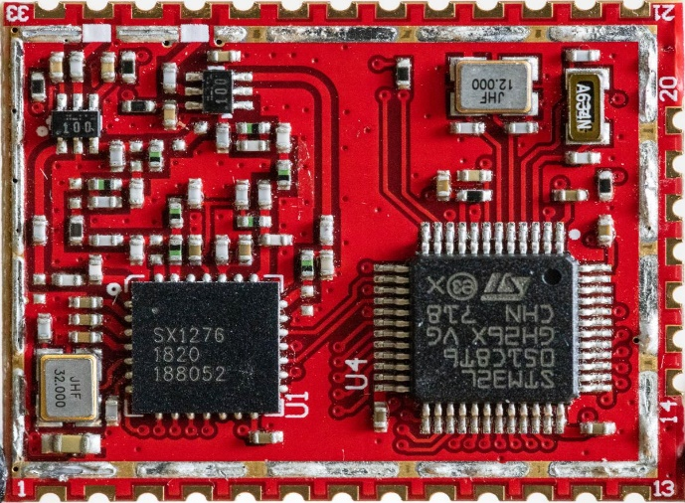
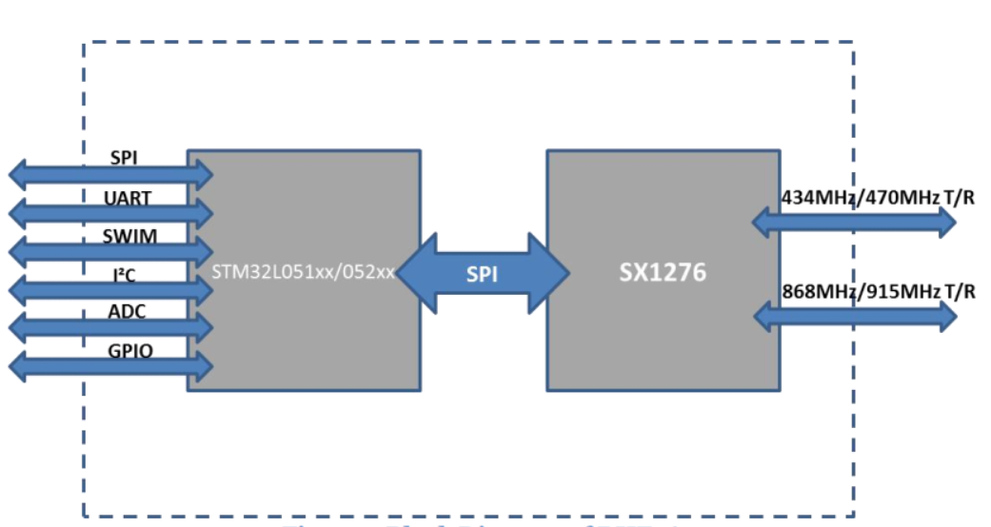

Módulo: RHF76-052
Chip utilizado: SX1276

Slide 9
Tipos de ﬂuxo de dados

Slide 10
Tipos de ﬂuxo de dados
Quanto aos tipos de fluxo de dados permitidos, LoRa é bem versátil, permitindo tráfego de dados de três formas distintas:
Simplex: um rádio somente transmite dados e os outros N rádios da rede somente recebem dados. Em outras palavras, é uma comunicação em via única entre concentrador/central e nós/end-devices.

Slide 11
Quanto aos tipos de fluxo de dados permitidos, LoRa é bem versátil, permitindo tráfego de dados de três formas distintas:
Simplex: um rádio somente transmite dados e os outros N rádios da rede somente recebem dados. Em outras palavras, é uma comunicação em via única entre concentrador/central e nós/end-devices.
Half-duplex: todos os rádios da rede transmitem e recebem dados, porém nunca há uma transmissão e recepção simultâneas. Ou seja, num instante de tempo, um rádio da rede pode estar transmitindo ou recebendo dados, nunca ambos.

Slide 12
Quanto aos tipos de fluxo de dados permitidos, LoRa é bem versátil, permitindo tráfego de dados de três formas distintas:
Simplex: um rádio somente transmite dados e os outros N rádios da rede somente recebem dados. Em outras palavras, é uma comunicação em via única entre concentrador/central e nós/end-devices.
Half-duplex: todos os rádios da rede transmitem e recebem dados, porém nunca há uma transmissão e recepção simultâneas. Ou seja, num instante de tempo, um rádio da rede pode estar transmitindo ou recebendo dados, nunca ambos.
Full duplex: todos os rádios da rede transmitem e recebem dados, podendo haver transmissão e recepção simultâneas.*
* para isso são usados 2 canais na comunicação LoRa

Slide 13
O que é a Tecnologia LoRa?
História
A tecnologia LoRa foi desenvolvida pela Cycleo, uma empresa francesa adquirida pela Semtech em 2012. Tem sido amplamente utilizada em redes de sensores e aplicações IoT desde então.
1
2
3
Definição
Como Funciona
LoRa é uma forma de tecnologia wireless que permite conectar dispositivos à internet e enviar dados a longas distâncias. É uma tecnologia de baixo consumo de energia, com alta escalabilidade e abrangência.
O LoRa usa bandas de frequência de rádio não licenciadas para enviar pacotes de dados de dispositivos para gateways, que os encaminham pela internet.

Slide 14
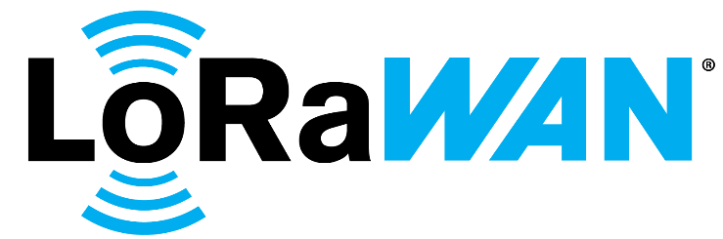
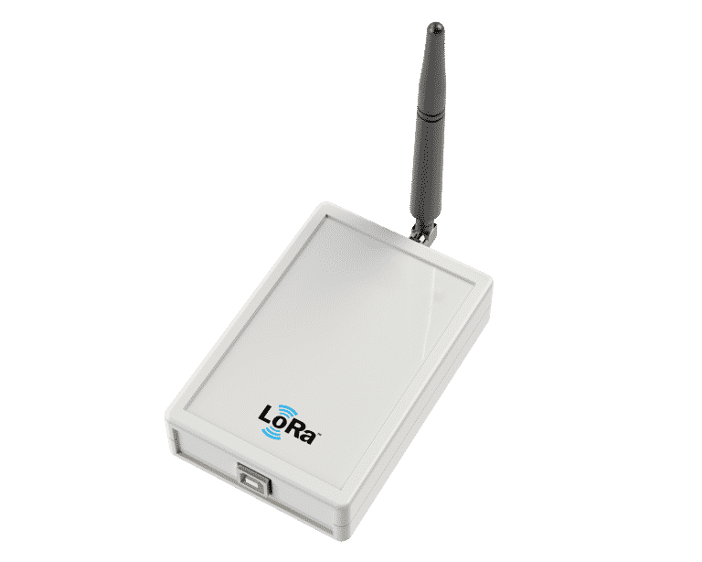
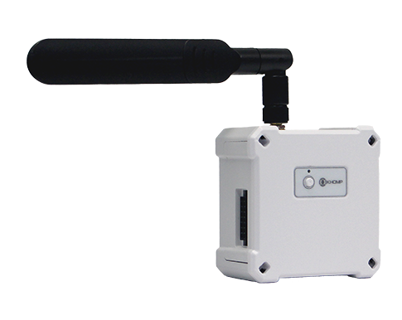
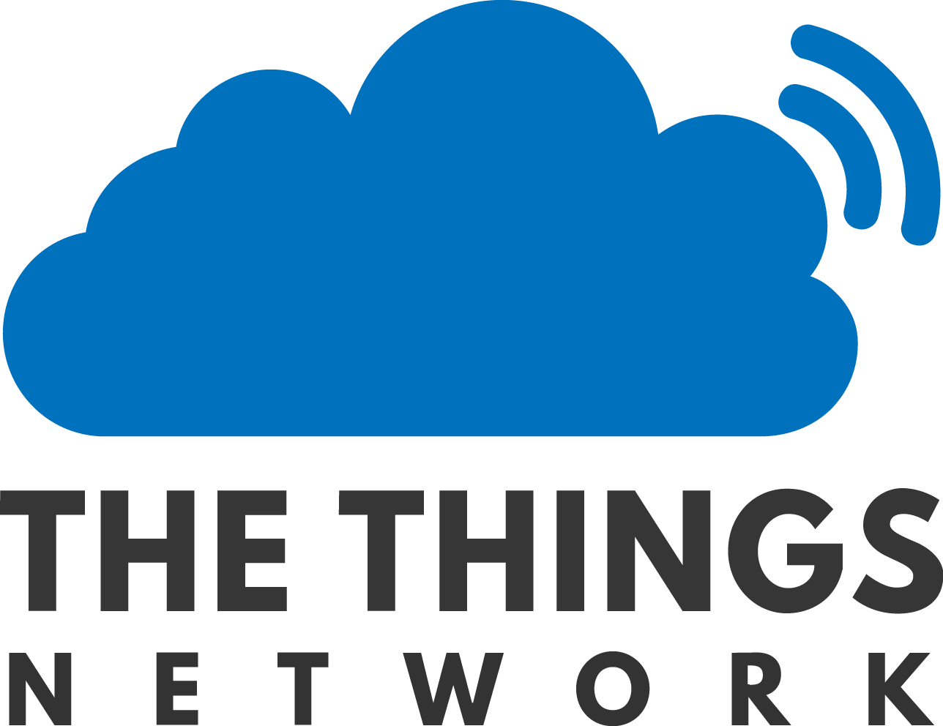
LoRaWAN: O Protocolo
Gateways
Dispositivos Finais
Servidores da Rede
Os gateways são dispositivos que recebem os dados LoRa de dispositivos finais e os encaminham pela internet. Eles podem ser conectados por meio de Ethernet, celular 4G/5G ou Wi-Fi.
Dispositivos finais, como sensores e estações meteorológicas, enviam pacotes de dados para gateways LoRa através de modulação de frequência.
Servidores da rede LoRaWAN gerenciam o tráfego entre os dispositivos finais e os gateways. Eles garantem a segurança e o roteamento adequado dos dados.

Slide 15
A técnica de modulação do sinal da tecnologia LoRa é de propriedade da Semtech.
Porém, algumas especificações são públicas, como o tipo de modulação que é derivado do CSS (Chirp Spread Spectrum - espalhamento espectral chirp).
Essa modulação mantém as mesmas características de baixa potência da modulação FSK, mas aumenta significativamente a faixa de comunicação

Slide 16
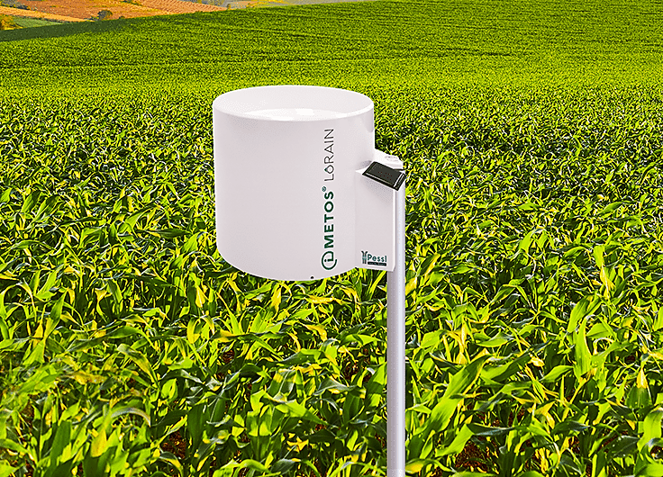
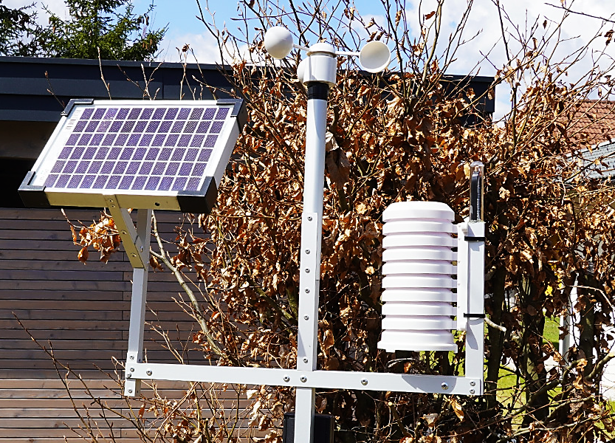
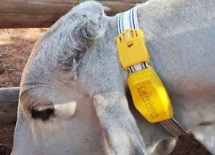
Uso da LoRaWAN na Agricultura de Precisão
Seguimento do Gado
Dispositivos LoRaWAN em rastreadores GPS podem ajudar a localizar animais de fazenda perdidos ou roubados.
Monitoramento do Solo
Alertas Meteorológicos
Sensores LoRaWAN podem monitorar continuamente a umidade do solo e outros parâmetros para aprimorar os cultivos.
Sistemas LoRaWAN podem fornecer alertas meteorológicos em tempo real, permitindo que os agricultores se preparem para condições adversas.

Slide 17
O Uso da LoRaWAN na Indústria 4.0
Manutenção Predictiva
Sensores LoRaWAN podem ser usados ​​para monitorar componentes de máquinas de fábrica. Dessa forma, falhas podem ser previstas e reparadas antes que se tornem um problema maior.
1
2
3
Monitoramento da Cadeia Logística
Gerenciamento de Resíduos
A tecnologia LoRaWAN pode ser utilizada para monitorar o transporte de suprimentos e materiais em toda a cadeia de suprimentos.
Dados coletados por sensores LoRaWAN podem ajudar a melhorar o gerenciamento de resíduos industriais e comerciais.

Slide 18
Vantagens e Desvantagens da Tecnologia LoRa
Vantagens
Longo alcance, baixo consumo de energia, baixo custo de implementação e infraestrutura.
Desvantagens
Velocidade limitada, capacidade limitada, sensibilidade a interferências e falta de padronização.

Slide 19
Pontos de atenção

Slide 20
Pontos de atenção
Em teoria, ela pode alcançar distâncias próximas aos valores:
Área Urbana: 3 km
Área Rural: 12 km
Para alcançar essas distâncias, é necessário verificar características como: Geografia do terreno (Declividade), Ganho das antenas, potência total da transmissão, Altura das antenas, etc..

Slide 21
Pontos de atenção
Um ponto de atenção do uso de LoRa é que esta tecnologia é proibitiva em aplicações que exigem alto fluxo de dados, como streaming de imagens e áudio, por exemplo.
O rádio LoRa possui baixo data rate. Por exemplo, no chip SX1276, operando a 915MHz, o data rate máximo é de 37.5 kbps, sendo portanto um data rate muito baixo para streaming de dados massivos em tempos satisfatórios.

Slide 22
Outro ponto de atenção é que o LoRa não oferece (de forma nativa) criptografia de dados trafegados.
Este é um ponto de atenção muito relevante em se tratando de projetos de Internet das Coisas, uma vez que brechas na segurança neste tipo de projeto podem trazer consequências desastrosas para um negócio.

Slide 23
x

Slide 24
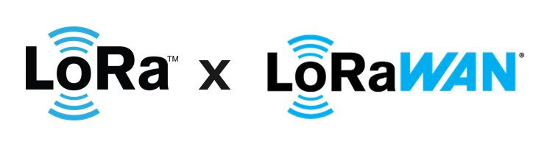
LoRa, trata-se de uma tecnologia de comunicação para longas distâncias com baixo consumo de energia elétrica.
Este nome refere-se ao rádio LoRa, que traz todos os benefícios ligados a alcance, imunidade a interferências e baixo consumo da tecnologia.
Em suma, LoRa significa tecnologia de rádio e enlace de rádio.

Slide 25
LoRaWAN (Longe Range Wide Area Network) trata-se de um protocolo de rede que utiliza LoRa como canal de transmissão / camada física.
O LoRaWAN é um padrão livre/aberto, o qual permite fazer uma rede completa, com endereçamento de dispositivos, gateway, mecanismos anti-colisão de pacotes e tudo mais requerido numa rede propriamente dita.

Slide 26
Em poucas palavras, o protocolo LoRaWAN implementa os detalhes de funcionamento, segurança, qualidade do serviço e ajustes de potência visando maximizar a duração da bateria dos módulos.
Ou seja, LoRaWAN é protocolo de rede utiliza LoRa como canal de transmissão, fazendo com que uma estruturação de rede se estabeleça baseada na tecnologia de rádio LoRa.

Slide 27
Em termos de custo, LoRaWAN se difere ainda mais do LoRa “puro”, uma vez que além do hardware envolvido nos rádios LoRa, exige o uso de um gateway LoRaWAN, um dispositivo que pode vir a ser caro dependendo do modelo.

Slide 28
LoRa (Longe Range)
LoRa corresponde à camada física no modelo de referência Open System Interconnection (OSI), projetada para operar com longo alcance e baixo consumo de potência.
Camada Física (PHY)
Camada de Rádio Frequência (RF)
Banda ISM
EU
863-870
US
902-928
AU
915-928
CA
779-787

Slide 29
LoRaWAN (Longe Range Wide Area Network )
O protocolo LoRaWAN provê classes de dispositivos diferentes que podem ser usados de acordo com os perfis das aplicações. As classes estão relacionadas aos padrões de duração da bateria do dispositivo e sua latência no downlink (OLIVEIRA, 2017).
Media Access Control (MAC)
Classe A
Classe B
Classe C
Camada Física (PHY)
Camada de Rádio Frequência (RF)
Banda ISM
EU
863-870
US
902-928
AU
915,928
CA
779-787

Slide 30
A
Sensores alimentados por bateria
Melhor eficiência energética
Recepção disponível somente após a transmissão
Duração da bateria
B
Atuadores alimentados por bateria
Boa eficiência energética com controle de latência
Janela de transmissão sincronizada com um beacon
C
Atuadores ligados a rede de energia
Latência de Downlink mínima
Não há preocupação com consumo energético
Latência de Downlink
Fonte: Adaptada de LORA ALLIANCE TECHNICAL MARKETING WORKGROUP (2015)

Slide 31
O protocolo LoRaWAN define a arquitetura básica do sistema de comunicação através da tecnologia LoRa.
A arquitetura consiste em nós, gateways, servidores de rede e servidores de aplicativos.

Slide 32
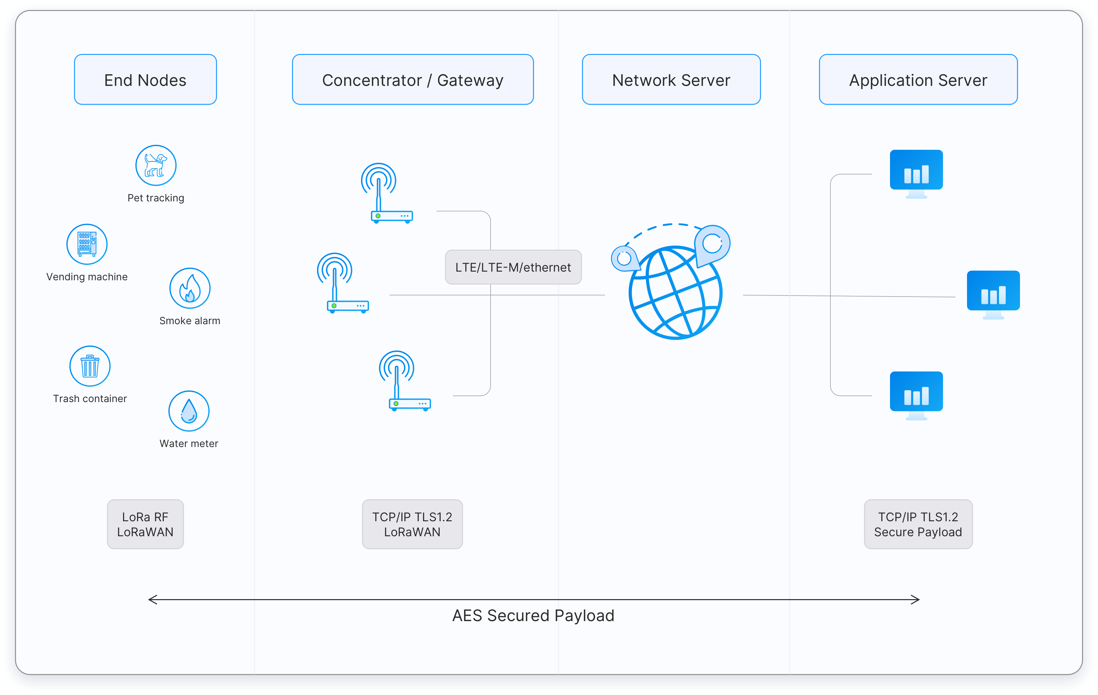
Arquitetura do protocolo LoRaWAN
1
Camada física
Responsável pela transmissão de dados.
Camada de acesso ao meio
2
Gerencia o acesso ao canal de comunicação.
3
Camada de rede
Responsável por gerenciar a comunicação entre os dispositivos e a rede de servidores.
Arquitetura sem gateway
4
Permite que os dispositivos se comuniquem diretamente com a rede.

Slide 33
Aplicação
LoRa define a parte física da rede somente (PHY)
LoRaWAN define o protocolo de comunicação, arquitetura do sistema (qualidade de serviço, segurança, topologia, etc) e os aspectos regionais.
LoRa MAC
Media Access Control (MAC)
Classe A
Classe B
Classe C
Camada Física (PHY)
Camada de Rádio Frequência (RF)
Banda ISM
EU
863-870
US
902-928
AU
915-928
CA
779-787
Fonte: https://lora-alliance.org/sites/default/files/2018-04/what-is-lorawan.pdf

Slide 34
LoRa define a parte física da rede somente (PHY)
SF: Spreading Factor (Fator de espalhamento).
CR: Coding Rate (Taxa de codificação).
BW: Bandwidth (Largura de banda).
BR: Bit rate (Taxa de bits).
Camada Física (PHY)
Camada de Rádio Frequência (RF)
Banda ISM
EU
863-870
US
902-928
AU
915-928
CA
779-787
Fonte: https://lora-alliance.org/sites/default/files/2018-04/what-is-lorawan.pdf

Slide 35
• SF: Spreading Factor (Fator de espalhamento).
De modo enfático, o fator de espalhamento (SF) representa o número de bits da modulação. Na prática, ele representa a duração de um chirp, ou seja, quanto maior o SF, mais longo é o chirp e mais bits serão transmitidos por chirp. A cada incremento no SF, o tempo no ar dobra.
• CR: Coding Rate (Taxa de codificação).
A taxa de código (CR) que está relacionada a resistência a ruídos e facilidade de decodificação. Em uma rede que se propaga pelo ar (lê-se alta probabilidade de erro), é importante que os sinais apresentem em seu protocolo trechos de verificação ou possível correção de erros. As diferentes CR possibilitam a arquitetura de tal feito.
• BW: Bandwidth (Largura de banda).
A Largura de banda (BW) que especifica em que faixa de frequência a rede irá operar.
• BR: Bit rate (Taxa de bits).
Taxa de bits é o número de bits transmitidos ou processados ​​por unidade de tempo.

Slide 36
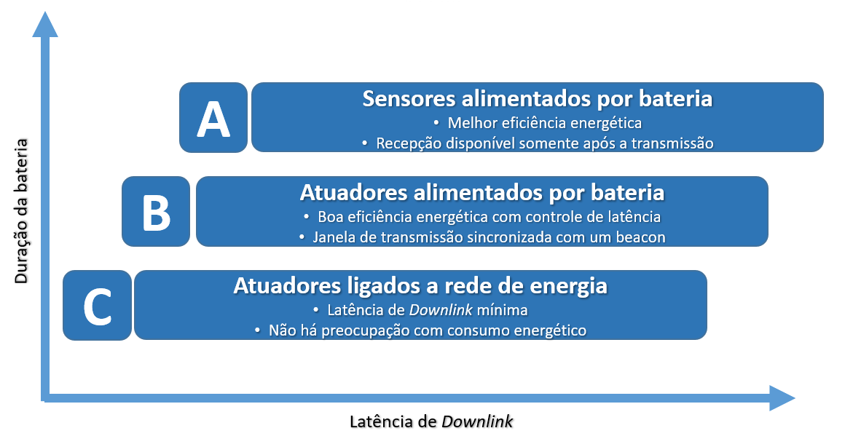
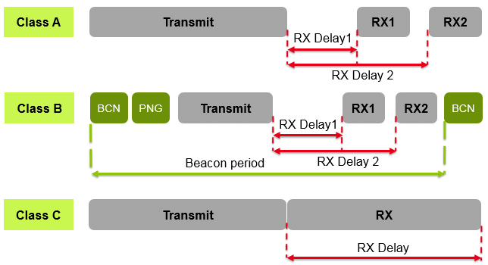
36

Slide 37
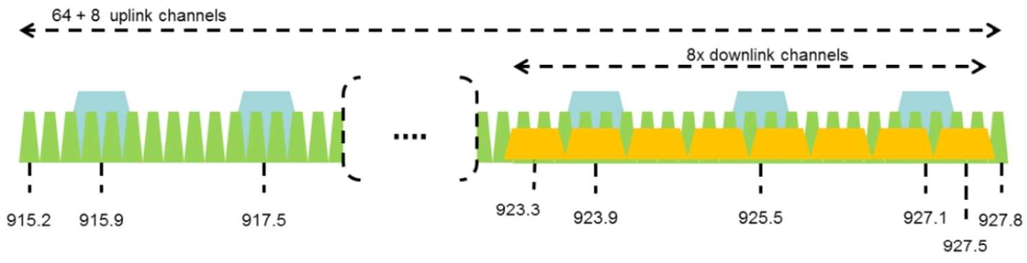
64 canais de subida de 125kHz, começando em 915.2MHz, separados por 200kHz, SF7 a SF12
8 canais de subida de 500kHz, começando em 915.9MHz, separados por 1600kHz, SF8
8 canais de descida de 500kHz, começando em 923.3MHz, separados por 600kHz, SF7 a SF12
Em resumo: 72 canais de subida e 8 de descida
37

Slide 38
Existe um mapa de bits indicando quais canais estarão ativos, tratados como grupos de 16 canais.
Inicialmente todos canais devem estar ativos. Posteriormente o gateway irá reconfigurar o dispositivo, removendo alguns canais da lista.
O dispositivo deve escolher aleatoriamente o canal para envio de dados:
Sortear o canal dentro de um grupo (marcar como já usado e não entrar nos próximos sorteios até fechar o ciclo)
Ir alterando os grupos até passar por todos e retornar ao primeiro
Repetir até todos os canais terem sido escolhidos e então reiniciar a lista de canais
Exceção: durante o processo de join, deve-se alternar entre os 64 canais de 125kHz e os 8 de 500kHz
38

Slide 39
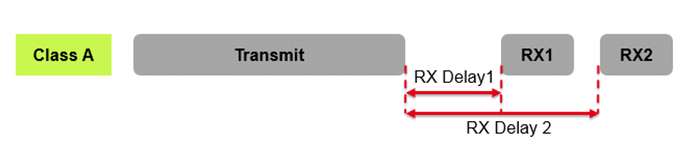
O canal de subida é escolhido aleatoriamente, como descrito anteriormente
O SF pode ser definido pelo usuário mas no JOIN é usado SF10/125kHz para garantir um dwell time abaixo de 400ms
Tanto o canal da primeira janela de descida (RX1) e o SF são derivados do canal de subida utilizado:
Canal downlink = canal uplink % 8
SF depende de uma tabela presente na norma regional
O canal da segunda janela de descida (RX2) é fixo em 923.3 MHz com DR8/SF12/500kHz

Slide 40
Valores default para abertura das janelas de recepção:
Durante o join: 5 (RX1) e 6 (RX2) segundos
Depois do join: 1 (RX1) e 2 (RX2) segundos por default (mas pode ser reconfigurado pelo gateway)

Slide 41
Para se estabelecer a comunicação entre dois dispositivos, é necessário garantir que essa mensagem transmitida seja recebida no mesmo canal de frequência, utilizando o mesmo e Spreading Factor com mesmo Code Rate.

Slide 42
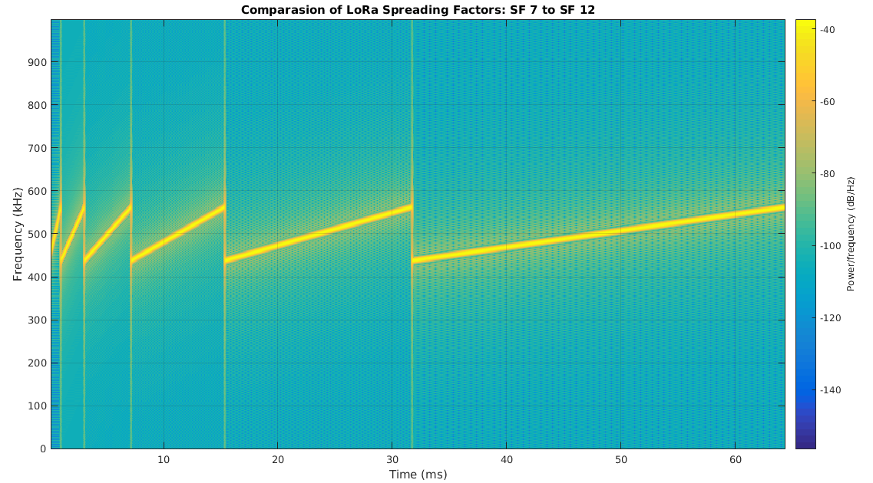
O SF influencia na ortogonalidade do sinal e isso implica no tempo de propagação da mensagem.

Slide 43
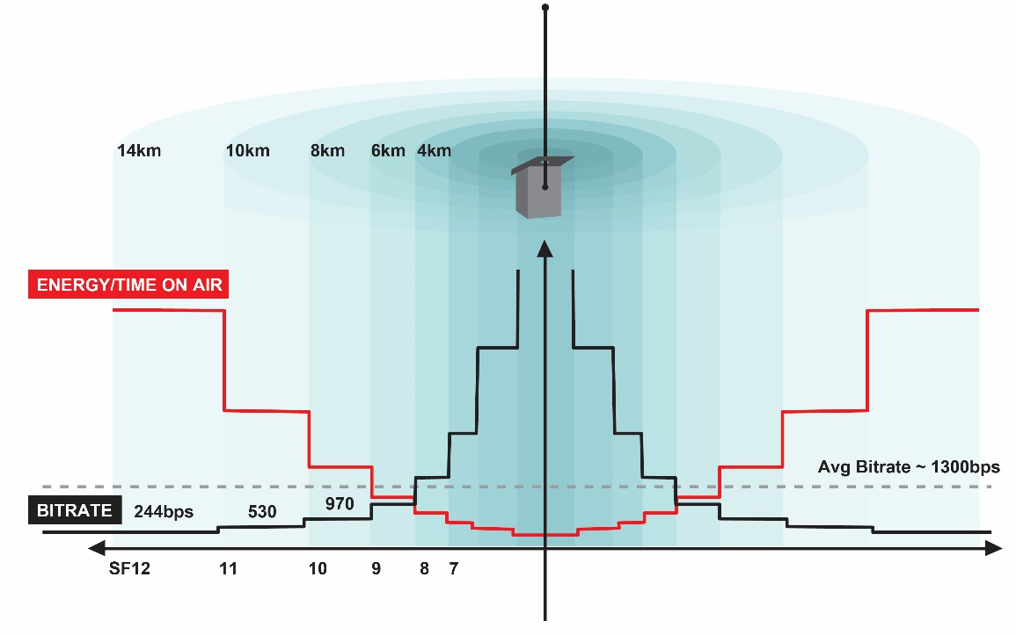

Slide 44
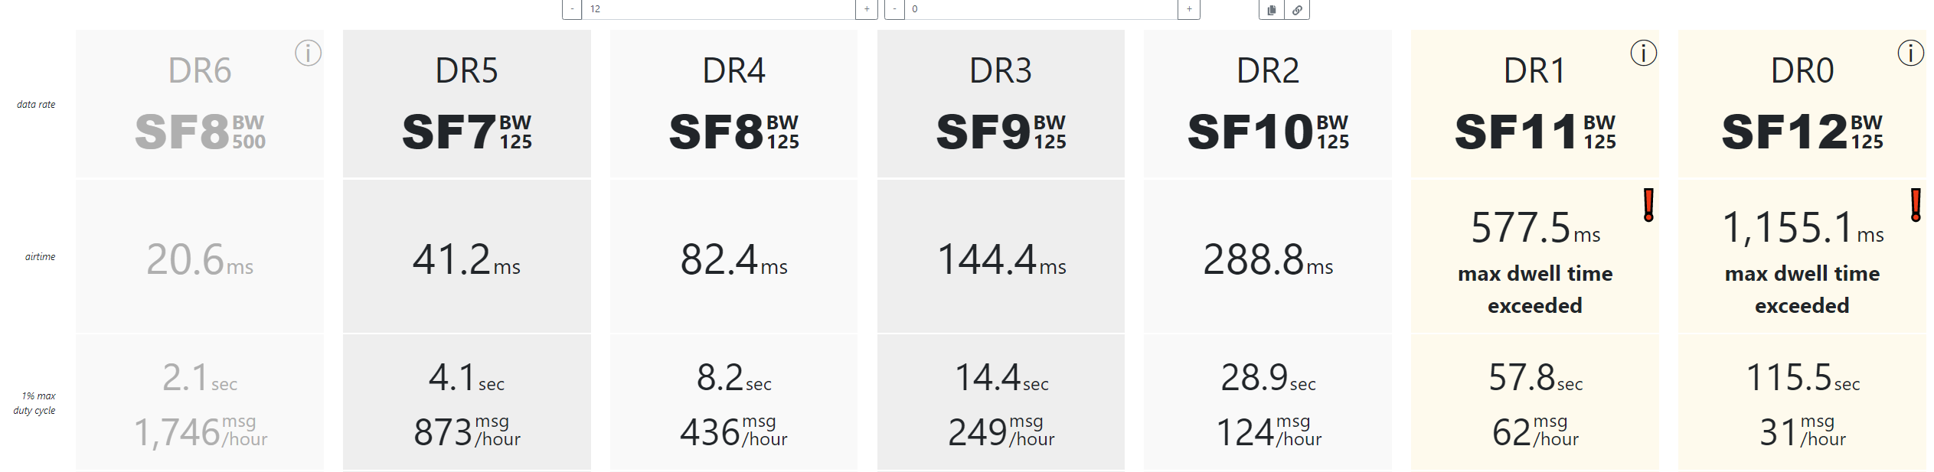

Slide 45
LoRaWAN: ABP e OTAA
O protocolo LoRaWAN possui dois métodos de conexão, sendo eles o "OTAA" ("Over The Air Activation") e o "ABP" ("Activation By Personalization"). Estes dois métodos pode ser utilizados independentemente da classe do dispositivo e cada um exige uma configuração distinta.
45

Slide 46
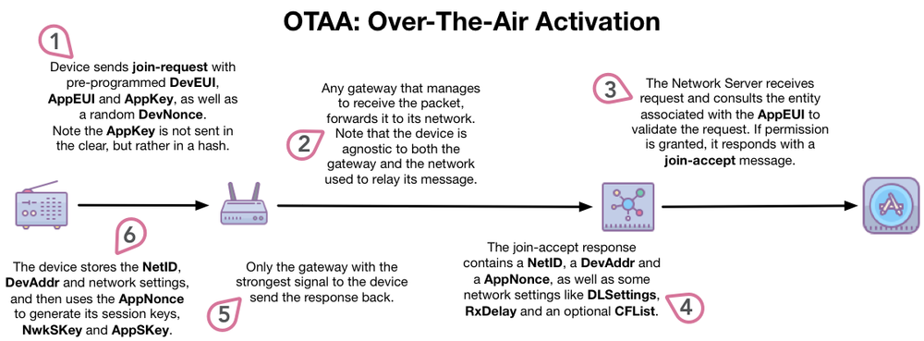
46
Fonte: https://lora-alliance.org/sites/default/files/2018-04/what-is-lorawan.pdf

Slide 47
Prós
• As chaves de sessão são geradas apenas quando necessárias, portanto não podem ser comprometido antes da ativação;
• Se o dispositivo mudar para uma nova rede, ele pode se reconectar para gerar o novas chaves - em vez de ter que ser reprogramado;
• As configurações de rede como RxDelay e CFList podem ser especificadas no momento do ingresso;
47
Contras
• Um esquema é necessário para pré-programar cada dispositivo com um DevEUI exclusivo e AppKey, e o AppEUI correto;
• O dispositivo deve ser compatível com a função de associação e ser capaz de armazenar chaves geradas dinamicamente.

Slide 48
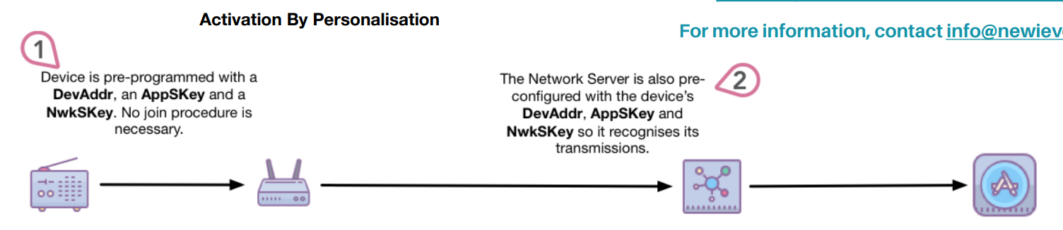
48

Slide 49
Prós
• O dispositivo não precisa de capacidade ou recursos para realizar um procedimento de Join;
• O dispositivo não precisa decidir se uma associação é necessária em qualquer ponto, uma vez que nunca é necessário;
• Nenhum esquema é necessário para especificar um DevEUI ou AppKey exclusivo.
49
Fonte: https://lora-alliance.org/sites/default/files/2018-04/what-is-lorawan.pdf

Slide 50
• O esquema para gerar o NwkSKey e AppSKey deve garantir que eles são únicos, para evitar uma violação generalizada se
um único dispositivo for comprometido. E o esquema deve ser seguro para evitar que as chaves sejam obtidas ou derivadas
de fontes desonestas;
• Se o dispositivo for comprometido a qualquer momento, mesmo antes da ativação, as chaves podem ser descobertas;
• As configurações de rede não podem ser especificadas no momento da conexão;
• Eventos que justificam uma mudança de chave (por exemplo, mudança para uma nova rede, o dispositivo sendo
comprometido ou as chaves sendo expiradas) requer uma reprogramação do dispositivo.
Contras

